Slide 1
A rendszerváltás stratégiája
Megszabadulás a Nemzeti Együttbűnözés Rendszerétől

Slide 2
Három rendszerváltás
1989-1990: kommunista diktatúra → liberális demokrácia
2010: liberális demokrácia → autokrácia/önkényuralom
2026: autokrácia/önkényuralom → liberális demokrácia
Orbán rendszere az önkényuralomnak egy olyan formája, amely egy magán-érdekeket szolgáló állami bűnszervezetet, maffiaállamot üzemeltet.

Slide 3

Az autokratikus változás különböző szintjei és az onnan való visszatérés lehetőségei
Nem választásos helyreállítás
Választásos / nem választásos helyreállítás
Választásos korrekció
Meg nem kérdőjelezett demokrácia
Autokratikus kísérlet
Fidesz 1998-2002
Autokratikus
áttörés
Fidesz 2010-2011
Autokratikus stabilizáció
Fidesz 2011 -
Meg nem kérdőjelezett autokrácia

Slide 4
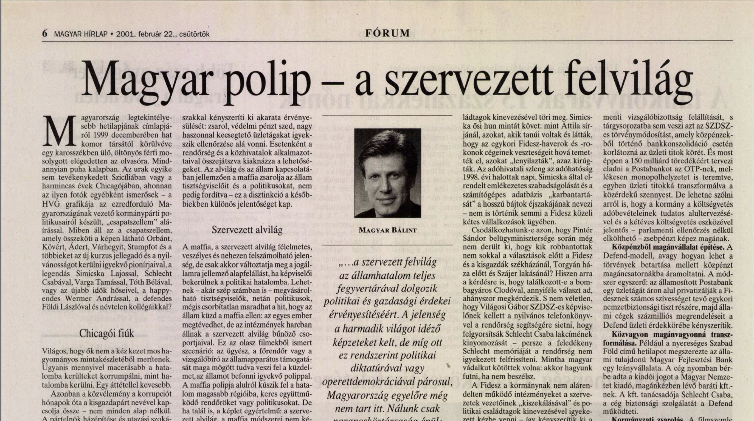
Magyar polip – a szervezett felvilág (Magyar Hírlap, 2001.február 22.)
https://www.postcommunistregimes.com/wp-content/uploads/2020/05/2001.02.22.-Magyar-B%C3%A1lint-Magyar-Polip-a-szervezett-felvil%C3%A1g.pdf
„A szervezett felvilág megjelenése új magyar jelenség. (…) Ami azóta történik, az a demokratikus intézményrendszer keretei között maffiamódszereket alkalmazó állam, azaz a ‚szervezett felvilág’ szisztematikus kiépítése. (…) a Fidesz a közpénzek és a magánvagyonok szemérmetlen lenyúlására használja a frissen „szervezett felvilágot” - a magyar polip felülről, állami segédlettel terjeszkedik lefelé. A szervezett felvilágban az állam nem a maffia eszköze, hanem ő a maffia maga.”
A visszautasíthatatlan kétharmados ajánlat (Népszabadság, 2011. március 12.)
https://www.postcommunistregimes.com/wp-content/uploads/2020/04/2011.03.12.-MB-A-visszautas%C3%ADthatatlan-k%C3%A9tharmados-aj%C3%A1nlat-N%C3%A9pszabads%C3%A1g.pdf
A posztkommunista maffiaállam (interjú, 2013.június 14.);
https://www.postcommunistregimes.com/wp-content/uploads/2020/05/2001.02.22.-Magyar-B%C3%A1lint-Magyar-Polip-a-szervezett-felvil%C3%A1g.pdf
1

Slide 5
A stratégia- és programalkotás folyamata
A rendszer megnevezése
A leíró nyelv kialakítása
A stratégia megformálása
A program megalkotása
Akciók
NER – Nemzeti Együttbűnözés Rendszere: önkényuralom és maffiaállam
A NER intézkedéseinek ikermotivációja: hatalomkoncentráció és családi vagyonosodás
Rendszerváltás - liberális demokrácia, nyugat;
Korszakváltás – klímaváltozás, AI, stb.
Szakpolitikák (NER: semminek nincs szakpolitikai indítéka, csak szakpolitikai következménye)
A rendszer- és korszakváltást szolgáló politikai akciók

Slide 6
A rendszer megnevezése
A Nemzeti Együttbűnözés Rendszerének
(önkényuralom, maffiaállam) percepciója

Slide 7
A legjobbnak tartott rendszerdefiníciók pártpreferencia szerint (%)
(Medián, 2023. november)
(kormánypártiak, ellenzékiek, pártnélküliek)

Slide 8
A legjobbnak tartott rendszerdefiníciók településtípus szerint (%)
(Medián, 2023.november)
(Budapest, megyei jogú város, megyeszékhely, egyéb város, község)

Slide 9
A legjobbnak tartott rendszerdefiníciók iskolai végzettség szerint (%) (Medián, 2023.november)
(diploma, érettségi, szakközépiskola, általános iskola)
illiberális demokrácia
maffiaállam
diktatúra
NER
polgári demokrácia
önkényuralom
fasisztoid rendszer
önkényuralom
maffiaállam
diktatúra
polgári demokrácia
NER
Illiberális demokrácia
fasisztoid rendszer
maffiaállam
önkényuralom
diktatúra
polgári demokrácia
NER
Illiberális demokrácia
fasisztoid rendszer
polgári demokrácia
önkényuralom
maffiaállam
NER
diktatúra
Illiberális demokrácia
fasisztoid rendszer

Slide 10
A posztkommunista maffiaállam
 | A kifejezés dimenziói | A maffiaállam egy-egy jellemzője | A rendszer
1. | Uralkodó elit | klán állam: csúcspatrónus és udvartartása, fogadott politikai család | maffiaállam
2. | Hatalomgyakorlás | kisajátított állam: a közhatalmi jogosítványok magáncélú kisajátítása
3. | Tulajdonviszonyok | ragadozó állam: központilag vezérelt, magáncélú jövedelem és tulajdon lerablás
4. | Törvényesség | bűnöző állam: központilag vezérelt bűnszervezet

Slide 11
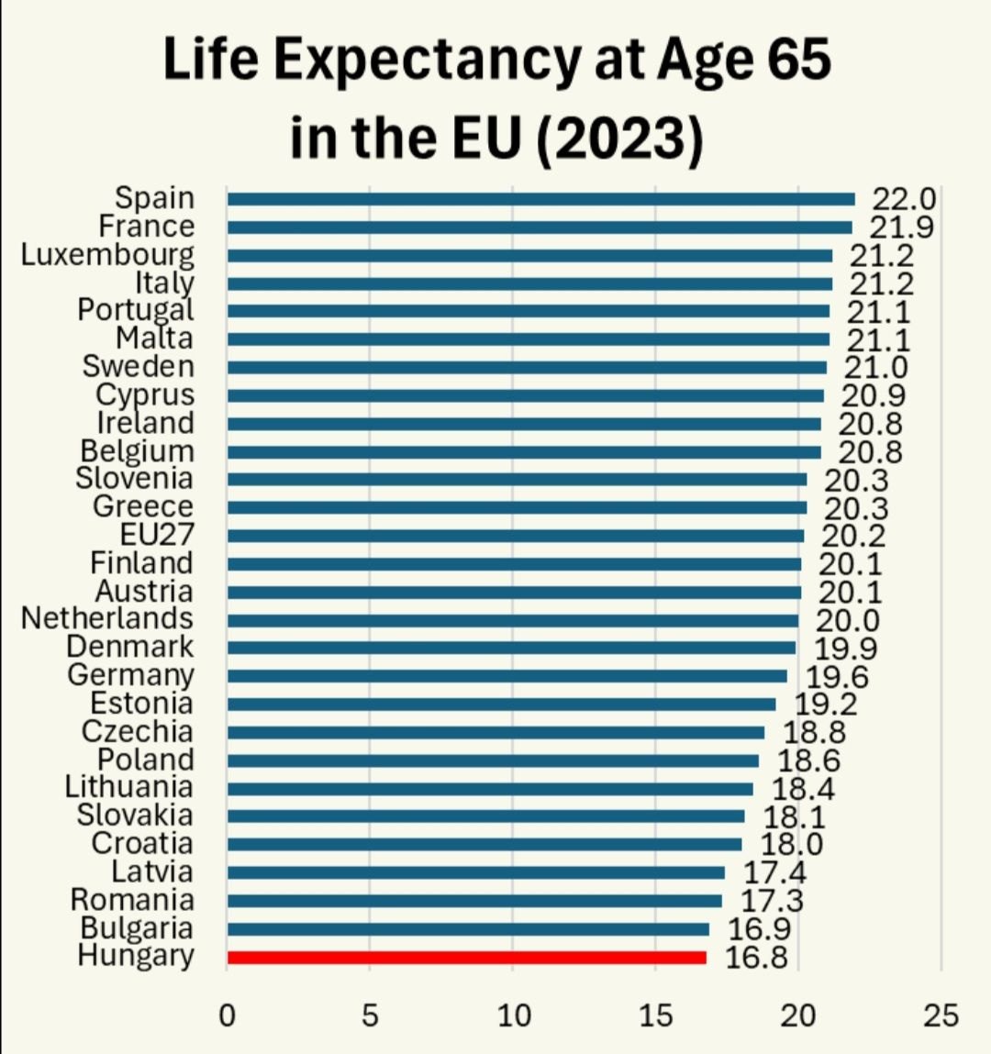
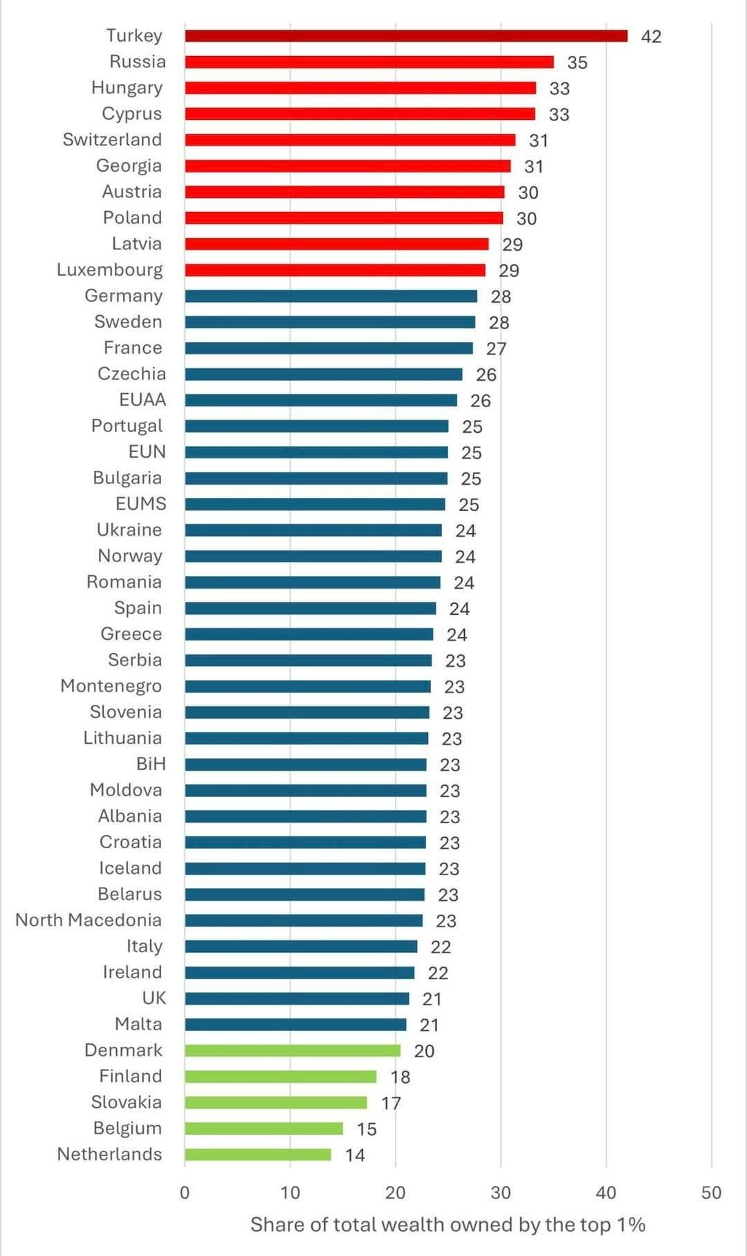
Share of total wealth owned by the top 1%
Orbán rendszerének lényege két ábrán bemutatva

Slide 12
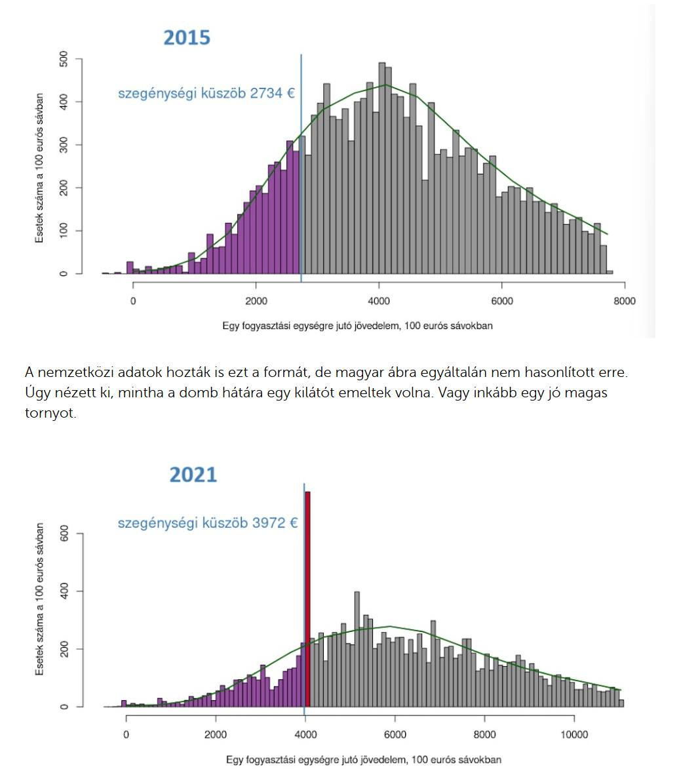
KSH – avagy a szegénységi adatok hamisítása

Slide 13
A leíró nyelv kialakítása

Slide 14
A NER nyelve, „értékei” és ezek funkciója
Panel | A populista panel tartalma | A populista panel funkciója | A populista panel révén stigmatizált csoportok
Isten (transz-cendens, spirituális közösség) | Morális pozíció | (i) Megfosztja az ellenfeleket morális elfogadhatóságuktól (ii) A versengő politikák többé nem vitathatók → VITA | Ateisták, liberálisok stb.
Haza (nemzeti közösség) | Fogadott politikai család | (i) Kizárja az ellenzéket a nemzetből (ii) Megszünteti a kormányzók elszámoltathatóságát → MOZGÁSTÉR | Ellenzéki pártok, civil társadalom (NGO-k, értelmiségiek stb.), nemzetközi szervezetek stb.
Család (vérségi közösség) | Patriarchális család | (i) Stigmatizálja az alternatív életmódokat (ii) Kiterjeszti a nemzetre a patriarchális dominancia kulturális modelljét → DOMINANCIA | Kisebbségek (egyedülállók, LMBT emberek , hajléktalanok, munkanélküliek stb.)

Slide 15
A NER értékeinek hamissága/hazugsága
Isten, kereszténység:
  nem szólal fel a keresztényeket üldöző diktátorok ellen:
    Aliev (Azerbaidzsán): a baltás gyilkos nemzeti hősként ünneplése; 100.000 örmény keresztény elüldözése;
    Hszi Csin-Ping (Kína): a keresztények üldözése; a legnagyobb katolikus templom lerombolása;
    Putyin (Oroszország): az ukrajnai agresszió során 2023 nyaráig mintegy 500 templomot, vallási létesítményt pusztítottak el vagy rongáltak meg;
  a történelmi egyházakat a politikáját szolgáló kliens egyházakká tette:
    állami források lojalitás függő juttatása; iskolák tömegének átjátszása egyházi fenntartásba;
    a Magyarországi Evangéliumi Testvérgyülekezet üldözése, szociális és oktatási tevékenységének tönkretétele;
    a HIT Gyülekezete adoptálása: politikai és üzleti szövetségessé tétele;
Nemzet, haza, szuverenitás:
  számára csak a saját hívei, kliensei a nemzet részei, a többiek idegen érdeket szolgálók, hazaárulók, stb.
  számára a szuverenitás csak a saját bűnszervezetük számonkérhetetlenségét, bűntethetetlenségét jelenti;
Család:
  patriarchális családfő modellje, aki korlátok nélkül dönt a fogadott politikai családon (a politikai-gazdasági klánon) belüli pozíciókról, státuszokról, jövedelmekről és vagyonokról;
  macsó, nő ellenes kultúra;
  a nem klasszikus (heteró, két-három gyerek, középosztályi státusz) családok diszkriminálása;
  kasztosodás, a társadalmi piramis alsó harmadába tartozó családok tudatos elszegényítése.

Slide 16
A NER fogalmainak „lefordítása” a valóság nyelvére
„Magyar érdek”
nem „magyar érdek”, hanem rezsimérdek, azaz Orbán politikai-gazdasági klánjának, a maffiaállamnak az érdeke; → hatalomkoncentráció + családi vagyonfelhalmozás;
„Magyar emberek”
nem a magyar állampolgárok összessége, hanem csak az Orbán-klán, a fogadott politikai család tagjai, kliensei, valamint a hívei;
„Nemzeti szuverenitás”
nem más, mint egy állami bűnszervezet, az Orbán-klán büntethetetlenségének védelme;
„Nemzeti tőkésosztály”
nem „nemzeti”, hiszen személyes lojalitás és informális függőségi helyzet alapján húz határvonalat saját nemzetének gazdasági szereplői között; magyar vállalkozásokat rabol le;
nem „tőkés”, hiszen a politikai-gazdasági klán oligarchái és strómanjai nem rendelkeznek szabadon a saját tőkéjükkel, tulajdonukkal;
nem „osztály”, hiszen kiemelkedő anyagi pozícióját nem a jogegyenlőségen alapuló kapitalista társadalom piaci viszonyainak, hanem a jogegyenlőtlenségen és diszkrecionális beavatkozásokon alapuló patronus-kliens viszonyoknak köszönheti;
„Keleti nyitás”
az Orbán politikai-gazdasági klánjának korrupt családi biznisze keleti autokratákkal.

Slide 17
A Nemzeti Együttbűnözés Rendszerének jellemzőit leíró nyelv
A magyar állam | maffiaállam: a közhatalmi eszközök monopóliumán keresztül irányított üzleti vállalkozás
A döntéshozói testület | a csúcspatrónus (Keresztapa) és udvartartása: informális vezetői testület
Fidesz, a „kormányzó párt” | „transzmissziós szíj” párt: nem valódi döntéshozó szervezet, csak közvetíti és intézményesíti az informális patrónus-kliens hálózat akaratát;
Az uralkodó elit | fogadott politikai család (politikai-gazdasági klán): egyközpontú patronális háló (egy kibővített patriarchális nagycsalád), melynek nincs formális szervezete és legitimációja;
Az uralmi struktúra | egyközpontú patronális háló: vazallusi patrónus-kliens kapcsolaton nyugvó vezérlési lánc;
Az állam gazdasági aktivitása | járadékvadász, kleptokrata és központilag vezérelt vállalatrablás: a „családi” vagyonfelhalmozás és mások tulajdonafeletti tényleges rendelkezés megszerzése az állami erőszak vértelen eszközei révén;
A korrupció | bűnöző állam: uralmi monopólium által, az állami erőszak törtvénytelen eszközeivel bonyolított vagyonszerzési bűncselekmények intézménye;
Az uralmi elit motívumai | hatalom és vagyon: hatalomkoncentráció és családi vagyonfelhalmozás (vagyonszerzés, pénzmosás/vagyonmentés, bűntethetetlenség és leválthatatlanság biztosítása)
A rendszer „ideológiája” | nem ideológia vezérelt, hanem ideológia alkalmazó: a használt ideológiai paneleknek nincs érték-koherenciája, hanem csak funkcionalitás-koherenciája (“amoral familism”)
Az elnyomás és ellehe-tetlenítés formái | morális → egzisztenciális/pénzügyi → adminisztratív → fizikai

Slide 18
A stratégia megformálása

Slide 19


Rendszerkritikai Kormánykritikai alapállás
A kormányerők és az ellenzék nem osztanak közös értékeket; így nem pusztán kormányváltás a cél, hanem rendszerváltás
A kormány és az ellenzék osztják a liberális demokrácia és jogállam értékeit, csak szakpolitikai kérdésekben vitáznak egymással; így a cél a kormányváltás

Slide 20
A stratégia alapja
A kormánykritikai alapállás helyett következetesen rendszerkritikai alapra kell helyezkedni, ami azt jelenti, hogy folyamatosan és következetesen meg kell kérdőjelezni az Orbán-rendszer legitimitását. A két alapállást – a rendszerkritikait és a kormánykritikait - nem lehet párhuzamosan vinni.
A rendszerváltás alapja nem más, mint a kormányzat legitimitásának tagadása, mert:
  alkotmány (alaptörvény) ellenes:
    kizárólagos hatalomra tör,
    számos ponton szembehelyezkedik a hazánk által is vállalt EU-s jogállami kritériumokkal/kötelezettségekkel,
    indirekt módon megkérdőjelezi a választásokon keresztül érvényesülő népfelség elvét;
  sérti a hatályos BTK-t: állami bűnszervezetként működik;
  saját biztonsága és büntethetetlensége érdekében kiszolgáltatja az országot keleti autokráciáknak, Oroszországnak és Kínának.

Slide 21
A rendszerváltás programja: három pillér + szakpolitikai programok
I. A jogállam helyreállítása
II. Az állami bűnszervezet felszámolása
III. A nemzeti szuverenitás helyreállítása:
az orosz, kínai csatlós pozíció megszűntetése
+ Szakpolitikai programok

Slide 22
I.
A jogállam önkényuralmi lebontása és a rendszerváltás során történő helyreállítása

Slide 23

A jogállam lebontása, a maffiaállam kiépülése
1998 – 2002: autokratikus kísérlet
2010: autokratikus áttörés
2011 után: autokratikus berendezkedés
A joguralomtól az uralom jogáig – a jogállamfelszámolása Magyarországon (2010-2024)
https://democracyinstitute.ceu.edu/sites/default/files/article/attachment/2024-05/2024.05.15.%20A%20joguralomt%C3%B3l%20az%20uralom%20jog%C3%A1ig_bor%C3%ADt%C3%B3val.pdf

Slide 24
A jogállam helyreállításának nehézségei
Mi a teendő, ha a rendszerváltó erők nem szereznek kétharmados többséget a parlamentben?
    A jogállam helyreállítása egyszerű többségű parlamenti felhatalmazás esetén (kivonat a Bárándy Péter, Fleck Zoltán et al.: A jogállam helyreállításának kísérlete – A Civil Közjogi Műhely tevékenysége c. könyvből [Oriold, 2023]) (https://docs.google.com/document/d/1stk6dbZk0nyQJrZxRtkd990yAvUaI2nl/edit)
Milyen feltételekkel lehet feles többséggel kétharmados többséget igénylő törvényeket megváltoztatni?
  a kétharmados törvények feles többséggel történő megváltoztatásának politikai-társadalmi feltételei:
    Vörös Imre: 202.. évi…..törvény a jogalkotás törvényességének egyes kérdéseiről (https://docs.google.com/document/d/1xzngKpFe-U4I0pYCLNBkXB8CvQNxDTHJ/edit)
  az önként vállalt EU-s kötelezettségeknek ellentmondó hazai szabályozási tételek kiiktatása:
    Kim Lane Scheppele: A felszabadító uniós jog? (https://drive.google.com/file/d/1zC2XTwMc5eiv-jjgPlrMrVy3dhwZfCdU/view) „Mit lehet tenni ebben a helyzetben? A válasz egyértelmű: követni az uniós jogot, amelyet Magyarország már korábban elfogadott. … Az Alaptörvény világosan kimondja, hogy a nemzetközi egyezmények elsőbbséget élveznek a magyar jogszabályokkal szemben, függetlenül attól, hogy az adott jogszabályok szimpla többséggel meghozott törvények vagy kétharmados többséggel meghozott sarkalatos törvények.”
  az alkotmány/alaptörvény módosítások alkotmánybírói vizsgálati lehetőségek megvonása következtében előálló alkotmányon/alaptörvényen belüli ellentmondások megszüntetése:
    pl. „Senkinek a tevékenysége nem irányulhat a hatalom (…) kizárólagos birtoklására. Az ilyen törekvésekkel szemben törvényes úton mindenki jogosult és köteles fellépni.” Ezzel jónéhány rendelkezése az Alaptörvénynek, törvényeknek vagy rendeleteknek ellentmond, amiket törölni lehet.

Slide 25
II.
Az állami bűnszervezet percepciója, hatása és felszámolása

Slide 26
Ön mit mondana, a korrupció jelenleg Magyarországon inkább…?
(Medián, 2023. november) (pártpreferencia szerint, %)

Slide 27
Ön mit mondana, a korrupció jelenleg Magyarországon inkább…?
(Medián, 2023. november) (településtípus és iskolai végzettség szerint, %)

Slide 28
A bűnöző állam felszámolása
A bűnöző állam négy funkciója:
megszerezni a korrupt módon elosztható jövedelmeket, kompetenciákat és tulajdonokat;
tisztára mosni a korrupt módon szerzett vagyonokat;
biztosítani tagjai büntethetetlenségét;
fenntartani a bűnszervezet működését lehetővé tevő önkényuralmi rendszert.
A bűnöző állam négy funkciója felszámolásának programja:
https://www.postcommunistregimes.com/wp-content/uploads/2025/05/2025.05.07.-A-bunozo-allam-es-felulrol-vezerelt-korrupcio-felszamolasanak-programja.pptx

Slide 29
III.
A nemzeti szuverenitás helyreállítása –
az orosz csatlós pozíció megszűntetése

Slide 30
A keleti nyitás motívumai
2008-ban még Oroszországgal szemben kritikus álláspont:
  Orbán Viktor egy szárszói konferencián: „[…] amikor egy független államot az oroszok katonai agresszióval megtámadnak, akkor nekünk világosan, egyenesen és helyes erkölcsi alapállást elfoglalva érdemes megszólalni.” […] Azt javaslom, beszéljünk világosan: ami katonai agresszió, az katonai agresszió.” (https://444.hu/2022/03/01/orban-ez-orosz-katonai-agresszio-egyenesen-kell-beszelni-nem-oroszbarat-politika-szolgalja-a-magyar-erdeket)
2009-ben átállás Putyin oldalára:
  zsarolás (Dietmar Clodo vallomása: „Aztán eljött hozzám egy idősebb úrral együtt, és elvitte a bőröndöt a pénzzel. Akkoriban nem érdekelt, hogy ki volt az. Csak a parlamenti választások után jöttem rá, hogy a fiatalember Orbán Viktor volt a FIDESZ pártból. Szemjon Mogilevics később ezt "támogatásnak" vagy "kampányadománynak" nevezte.”
  Egy orosz ellenzéki portál, a The Insider épp Vlagyimir Putyin budapesti látogatásának idején írt arról, hogy a pénzek átadásáról titkos videofelvételek készülhettek, amelyek Szeva bácsi 2008-as moszkvai letartóztatásakor egy informális vádalku következtében az orosz titkosszolgálatok, illetve az orosz kormány birtokába kerülhettek, bár „Szeva bácsi mindent cáfol”.) (https://mail.google.com/mail/u/0/#search/anastasia%40kirilenko.fr/FMfcgxmScvbpdlPpgdKPcrTnsgTRNGrV?projector=1&messagePartId=0.1)
  vagy
  üzleti ajánlat (Káncz Csaba Facebook bejegyzése, 2023.05.13.: „OV behajolása után közvetlenül a Nyugat lehallgatta az orosz fejesek telefonbeszélgetését, akik a Kreml-ben azon röhögtek egymás között, hogy milyen olcsón megkapták Magyarországot.”) (https://www.facebook.com/kancz.geopolitika/posts/pfbid02EGgAh83n8UuGU4Ejd41eLQKaQKgLXuZVgKmgde4ZdMaiRmuyLsJF4GQoYykF4Mvjl?rdid=e1OwKkXOUAbRM7Lq)

Slide 31
Orosz gazdasági függés: korrupt üzleti lehetőségek
A befelé úszás az orosz korrupciós varsába kizárja a szakítást.
Gazprom diplomácia:
  MET Holding AG → sokszáz milliós ajándék az Orbán-klánnak orosz segítséggel a magyar adófizetők pénzéből (50 mrd HUF osztalék néhány éven át);
  orosz olaj és földgáz importfüggés fenntartása;
    Csehország két év alatt 94 százalékról 7 százalékra csökkentette az orosz gázfüggőségét;
    Érdemes összevetni, hogy mennyiért veszi Kína vagy India az orosz olajat;
Paksi atomerőmű fejlesztése (10 mrd EUR orosz kölcsön 30 évre titkosítva); ígéret a beruházásban történő 40 százalékos magyar részvételre, amit nem tudunk teljesíteni; hosszútávú elköteleződés az orosz fűtőanyag beszerzésre; nem tisztázott a nukleáris hulladék sorsa; a hasonló orosz technológiájú már elkészült atomerőművet Finnország nem állította üzembe;
Egyiptomi vasúti kocsi tendernél egy orosz-magyar vegyesvállalat támogatása a tisztán hazai vállalattal szemben;
Hármasmetró metrókocsi tender: kormányzati nyomásra az oroszoktól rendelte meg a főváros közbeszerzési csalással, drágán, elavultat;

Slide 32
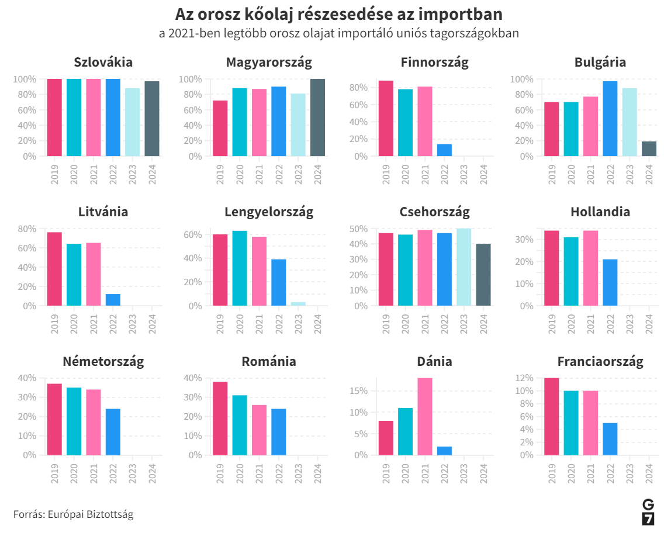
Orosz gazdasági függés: olaj

Slide 33
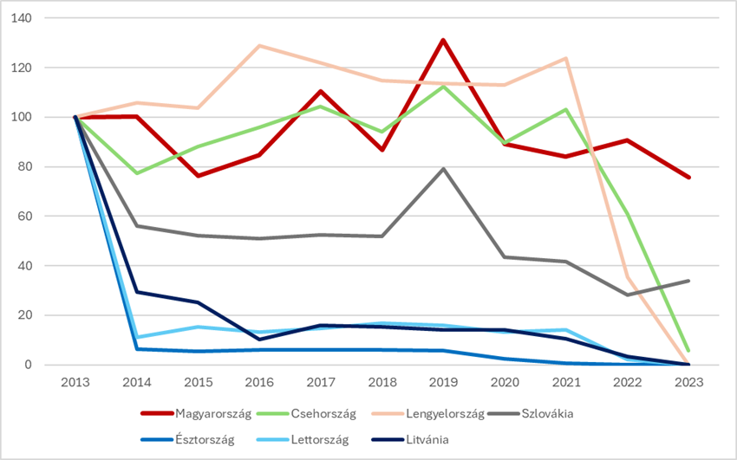
Orosz gazdasági függés: gáz
Forrás: Eurostat (2024)

Slide 34
Magyar nemzetközi politikai szubverzió és trollkodás
Magyarország, mint EU-n belüli orosz kémközpont:
  a budapesti orosz követség „diplomata” létszáma meghaladja a környező EU tagállamok összes orosz diplomatájának a létszámát;
  az Orbán-klán számára jövedelmező letelepedési kötvény ellehetetlenülése után a Nemzeti Kártya segítségével tennék lehetővé, hogy orosz és belorusz állampolgárok átvilágítás nélkül léphessenek be Magyarországon keresztül az EU-ba;
  Nemzetközi Beruházási Bank (a köznyelvben: orosz kémbank), melynek pénzügyi műveletei mentesültek a banki szabályok alól, munkatársai diplomáciai mentességet élveztek; (az Ukrajna elleni orosz agresszió után EU-s nyomásra fel kellett mondani a magyar részvételt és helyszínt, de még 12 mrd forinttal tartoznak a magyar államnak);
  orosz behatolás a Külgazdasági és Külügyminisztérium szervereibe; (a magyar kormány nem tiltakozik, nem tudni komoly elhárító akcióról az ügyben; Szijjártó a legmagasabb orosz kitüntetést veszi át Lavrovtól);
  a magyar diplomácia évek óta szivárogtat a szövetségeseinktől kapott bizalmas információkat az oroszoknak;
az orosz narratíva népszerűsítése:
  belföldön: az állami média, a KESMA, megannyi közösségi média vállalkozás anyagi támogatása az orosz propaganda terjesztésére;
  külföldön: média vásárlás; orosz propaganda terjesztése; beavatkozás a választásokba a populista erők oldalán;
trollkodás a nemzetközi szervezetekben és nemzetközi terepen:
  az EU-ban:
    sorozatos vétózás; (orosz érdekek, oligarchák – és további külföldi autokraták - közvetlen védelme érdekében);
    az EU-s bővítési biztosi pozíció saját balkáni kliens-hálózat építésére történő felhasználása;
    az illegális bevándorlás elleni szervezett közös fellépés akadályozása (2300 embercsempész elengedése);
    Patrióták Frakciója révén Orbán finanszírozhatja is már a hozzá kötődő oroszbarát, korrupt szélsőjobboldali pártokat;
  a NATO-ban:
    Svédország felvételének akadályozása;
    az orosz agresszióval szembeni összehangolt fellépés akadályozása;
  nemzetközi terepen:
    a csádi misszió a nyugatiak kiszorulása után kíván megágyazni az oroszoknak (az Orbán-klánt üzleti szempontok is vezérlik);

Slide 35
A keleti nyitás valódi politikai-gazdasági tartalma
Az orosz elköteleződés: csatlós maffiaállam
A magyar külpolitika keleti nyitás programjának alap motivációja, hogy egyrészt ellenőrizetlen és szabadon felhasználható forrásokat biztosítson a politikai család számára, másrészt védelmet biztosítson a demokratikus kihívásokkal szemben a Putyinnal és más autokratákkal fenntartott kapcsolatai révén. A keleti nyitás eredményei leginkább az Orbán-rezsim politikai hatalmának támogatására alkalmasak.
Mindebből három dolog következik:
  ez nem klasszikus külkereskedelem, mert az Orbán-klán fő árucikke Magyarország EU iránti illojalitása, amelyért a politikai család korrupt módon anyagi előnyöket kap;
  nem az országok vagy nemzetek, hanem az autokraták között teremt a keleti nyitás intim, családi „pénz és dac szövetséget”;
  az Orbán–Putyin kapcsolat nem „két egyenrangú bűnöző” partnersége, hanem alá-fölérendeltségi viszony.
Nemzetközi viszonylatban Orbán nem egy szuverén politikus, hanem Putyin ügynöke. Nem oroszbarát, mert az azt feltételezné, hogy Orbán szabad akaratából dönt, hanem ügynök, akit a korrupt üzletek révén fognak. A Nemzeti Együttbűnözés Rendszere pedig egy Oroszországnak alárendelt csatlós maffiaállam.
A kínai elköteleződés:
  ezt is korrupt üzletek alapozták meg: a Sinofarm vakcina és lélegeztetőgép biznisz;
  az európai piacra történő akadálytalan belépést segítő, eladósító Belgrád-Budapest vasúti beruházás;
  környezetromboló, függőséget okozó akkumulátorgyártási beruházások (1500 mrd HUF állami támogatás);
  kínai rendőrök és minden valószínűség szerint megfigyelő rendszerek telepítése;
  a kiszolgáltatottságot növelő 1 mrd USD kínai hitel.

Slide 36
Orbán „békemisszió”-ja az orosz agresszió szolgálatában
Orbán „békéje” = kapituláció
„egy szláv belháború, amihez nincs közünk”
A valódi béke = biztonság
civilizációk – a nyugati szabadság és a keleti despotizmus - harca
az elfoglalt területek megtartása;
a négy régió el nem foglalt területeinek átadása;
Kharkiv, Zaporizzsja, Kherson és Odessza elfoglalásának igénye;
közvetlen szárazföldi kapcsolat igénye Transnistriával;
az ukrán haderő lefegyverzése: max. 85.000 fő (a 2021-es létszám: 217.544 fő volt);
demilitarizált övezet az orosz határ mentén;
a NATO csatlakozás tilalma örök időkre;
a nyugati szankciók feloldása;
a kártalanításról történő lemondás;
„nácítlanítás” – azaz csak oroszbarát csatlós kormányok létezésének – igénye;
az ukrán nemzet létének tagadása;
2034-re az ukrán államiság felszámolása;
→ az orosz agresszió jutalmazása; a háború kiújulása néhány éven belül; immár az EU határai mentén; Oroszország hadigazdaságának megerősödésével és Ukrajna erőforrásaival.
egyedül az ukrán nép és a legitim vezetésének döntése lehet, hogy a békéért adnak-e egyáltalán területi engedményeket;
bármilyen tűzszünet vagy béke csak olyan biztosítékokkal képzelhető el, amelyek – szemben az eddigi nemzetközi (és az oroszok által többször is felrúgott) megállapodásokkal - ténylegesen garantálják, hogy nem kerülhet sor újabb orosz agresszióra Ukrajnával szemben; ezért:
az ukrán fegyveres erőknek alkalmasnak kell lenniük az elrettentésre;
a NATO-nak garanciákat kell adnia, hogy – Ukrajna NATO tagsága nélkül is – megvédi egy orosz támadás esetén;
Ukrajnának joga van arra, hogy politikáját ne Moszkva igényei szerint alakítsa;
→ezek a feltételek biztosíthatják csak, hogy az orosz agresszió frontvonala 1300 km-re legyen tőlünk, és ne a határainknál, valamint hogy Putyin néhány éven belül ne érezzen késztetést arra, hogy Moldovát, vagy a Balti államokat megpróbálja bekebelezni.
Orbán: Ma csak az orosz-ukrán háború szemüvegén keresztül foglalkozunk Ukrajnával, pedig Ukrajna önmagában is komoly fenyegetés az európai gazdaságra nézve. (2025.01.17.); „Ukrajna nevű terület” (2025.02.22.)
Orbán a maffiaállam fejeként az EU szétesésében, az orosz befolyás kiterjesztésében és Mo. belaruszizálódásában érdekelt.

Slide 37
Az orosz agresszió az ukrán civil lakosság ellen
legalább 12 500 civil, köztük 650 gyermek vesztette életét (az ENSZ 2024 decemberi becslése szerint);
  azonban a valós számok ennél magasabbak lehetnek; például Mariupol városában egyes becslések szerint 25 000–75 000 civil halt meg;
rakétatámadások során 16 600-an, míg aknák miatt több mint 600-an sebesültek meg (2023 októberéig);
tömegmészárlások helyszínei: Bucsa, Izjum, Liman, Mariupol, Avdijívka …
legalább 147 ukrán hadifoglyot végeztek ki (2024 decemberéig, ebből 127-et 2024-ben);
nemi erőszak: 303 regisztrált eset, 191 nő és 112 férfi ellen (2024.júniusáig) ; de ez csak a jéghegy csúcsa;
több százezer gyermeket szállítottak Ukrajnából Oroszországba a háború kezdete óta ukrán és orosz hivatalos források szerint; kb. 35 ezer elrabolt gyermek kilétét/hollétét sikerült azonosítani;
xxxxxxxxxxxxx
3.800 oktatási-nevelési intézmény szenvedett károkat (2024 januárjáig);
  180 oktatási intézmény semmisült meg teljesen (2022 júniusáig);
1.300 egészségügyi intézmény sérült meg (2024 januárjáig);
  legalább 106 kórház és klinika semmisült meg teljesen (2024 júniusáig);
348 egyházi épület szenvedett károkat (2024 januárjáig);
  109 egyházi objektum semmisült meg teljesen (2024 júniusáig);
kb. 210 000 épület szenvedett károkat (2024 júniusáig);
  222.000 családi ház, 27.000 társasház és 526 kollégiumi épület semmisült meg vagy rongálódott meg jelentősen (2024 januárjáig);
Összesített károk: 2024 januárjáig az Ukrajnát ért közvetlen károk meghaladták az 500 milliárd dollárt, beleértve az infrastruktúra, lakóépületek és ipari létesítmények pusztulását (= az ukrán GDP 2,5-szerese).

Slide 38
Lista az Oroszországgal kötött megállapodásokról, amelyeket soha nem tartott be
1991 Belovezsi megállapodás (Belovežszkaja Puscsa, Fehéroroszország)
  A FÁK megalakulása. Oroszország vállalta, hogy tiszteletben tartja Ukrajna függetlenségét és területi határait.
1994 Budapesti Memorandum
  Oroszország vállalta, hogy „tiszteletben tartja Ukrajna függetlenségét, szuverenitását és meglévő határait”, hogy „tartózkodik az erőszak fenyegetésétől vagy alkalmazásától Ukrajna területi integritása vagy politikai függetlensége ellen”, cserébe azért, hogy Ukrajna lemondott a világ harmadik legnagyobb nukleáris arzenáljáról.
  Ezzel szemben: 2014-ben Oroszország megszállta a Krím félszigetet.
1997 Orosz-ukrán barátsági szerződés
  Oroszország megerősítette Ukrajna területi integritását és a határok sérthetetlenségét.
  Ezzel szemben : 2014-ben Oroszország annektálta a Krímet és katonai műveleteket indított Kelet-Ukrajnában.
1999 Az EBESZ isztambuli csúcstalálkozója
  Oroszország vállalta, hogy 2002 végéig kivonja csapatait Moldovából (Dnyeszter-mellék) és Grúziából.
  Ezzel szemben : Ez soha nem történt meg, az orosz csapatok továbbra is jelen vannak.
2003 Delimitációs szerződés Ukrajna és Oroszország között, amiben rögzítik közös határaikat, majd ratifikálják a szerződést.
2008 Az 1997-es barátsági, együttműködési és partnerségi szerződés szövegmódosítás nélküli meghosszabbítása.
2008 Tűzszüneti megállapodás Grúziával
  Oroszország beleegyezett, hogy csapatait visszavonja az ellenségeskedések előtti vonalakra.
  Ezzel szemben : Orosz katonák továbbra is megszállva tartanak grúz területeket (Abházia és Dél-Oszétia).
2014 Ilovajszki „zöld folyosó” és egyéb „humanitárius” folyosók
  Oroszország megígérte, hogy biztosítja az ukrán erők biztonságos kivonulását Ilovajszkból.
  Ezzel szemben : Ehelyett tüzet nyitott, és 366 ukrán katonát megölt. (Hasonló taktikát alkalmazott Szíriában is.)
2014–2015 Minszki megállapodások
  Oroszország vállalta, hogy tűzszünetet tart Kelet-Ukrajnában.
  Ezzel szemben : Több mint 200 tárgyalási forduló és 20 sikertelen tűzszüneti kísérlet után 2022. február 24-én Oroszország teljes körű inváziót indított Ukrajna ellen.
2022 Fekete-tengeri gabonaszállítási megállapodás
  Oroszország ígéretet tett arra, hogy biztosítja a kezdeményezésben részt vevő hajók biztonságát.
  Ezzel szemben : Hónapokig akadályozta a gabonaexportot, majd egy évvel később egyoldalúan kilépett a megállapodásból.

Slide 39
+
Szakpolitikai narratívákat
megalapozó magyarországi problémák és okainak percepciója

Slide 40
A felsoroltak közül melyik Magyarországon a legsúlyosabb megoldandó probléma?
És melyik a második? (az első és második hely szerint súlyozott átlagok)
A problémák súlyosságának megítélése pártpreferencia szerint
(Medián, 2023. november) (kormánypártiak, ellenzékiek, pártnélküliek)

Slide 41
Mi lehet az oka annak, hogy a kormány nem oldja meg ezeket a problémákat?
(pártpreferencia szerint, %)
(Medián, 2023. november)

Slide 42
Mi lehet az oka annak, hogy a kormány nem oldja meg ezeket a problémákat?
(Településtípus és iskolai végzettség szerint, %)
(Medián, 2023. november)

Slide 43
Mi lehet az oka annak, hogy a kormány nem oldja meg az Ön által említett problémát?
(Závecz Research, 2021. november)
% | Teljes népesség | Fidesz szavazók | Ellenzéki szavazók | Bizonytalanok
más problémákra fókuszálnak | 14 | 24 | 7 | 12
próbálják, de nem sikerül | 15 | 33 | 6 | 8
mások akadályozzák a munkájukat | 13 | 24 | 7 | 6
azért, mert korruptak, és az erre szánt pénzt saját maguk között osztják szét | 30 | 4 | 49 | 33
azért, mert csak azzal foglalkoznak, ami számukra szavazatokat hoz | 21 | 5 | 29 | 27
nem tudja/nem válaszol | 7 | 9 | 2 | 14
Miközben az embereket érthetően elsősorban az infláció, az alacsony bérek és alacsony nyugdíjak nyomasztják, az ellenzéki beállítottságú vagy bizonytalan szavazók világosan látják, hogy problémáik alapvető oka a maffiaállam működésének ikermotivációja: a hatalmon lévők személyes gyarapodása és a hatalomkoncentráció.

Slide 44
A rendszerváltó narratíva tömören:
Magyarországnak nem kormánya van, hanem bűnszervezete. Az Orbán-klán bűnszervezete, mely kifosztja saját nemzetét és szembeállít az európai közösségünkkel. A mi feladatunk, hogy kiszabadítsuk hazánkat e bűnszervezet fogságából, a Nemzeti Együttbűnözés Rendszeréből. Ebben a küzdelemben nem a jobboldal és a baloldal áll egymással szemben, hanem a nyugati demokrácia értékeit valló magyar honfitársaink a maffiaállammal: jobboldaliak és baloldaliak, konzervatívok és liberálisok, hívők és ateisták, vagyis magyar demokraták Orbán bűnszervezetével szemben.
Mindezek alapján úgy lehet egy koherens narratívát felmutatni, hogy a „szakpolitikai” kérdésekben felmerülő problémákat a politikai család vagyonosodásának és a hatalomkoncentrációnak az ikermotivációjára fűzzük fel.
Nem önmagában vett kormány- vagy szakpolitikai kritikát adunk, hanem a szakpolitikai kritikán keresztül rendszerkritikát.
A rendszerkritikai narratíva három eleme:
elcsalt választások
  kormánykritikai narratíva: „a Fidesz 2/3-os győzelme”, „szabad de nem tiszta választás”
állami bűnszervezet
  kormánykritikai narratíva: „nagy a korrupció”, „mutyi”
foglyul ejtett gazdasági szereplők
  kormánykritikai narratíva: „hibás gazdaságpolitika”

Slide 45
Mi várható?
Az Orbán-rezsim stratégiája:
  EU és NATO „széttrollkodása”;
  a rezsim Putyin védernyője (krisa) alá helyezése;
  Magyarország belarusszizációja.

Slide 46
A Fidesz előnye a Tisza párttal szemben
60 év felettiek: 13% (Závecz Research, 2025. március)
legfeljebb alapfokú végzettségűek: 13% (Závecz Research, 2025. március)
alacsony jövedelműek;
nők: 8% (Partizán, 2024. október)
Az e kategóriákban megfigyelhető hátrányok a hátrányok a tízezer fő alatti települések esetében pedig halmozottan jelentkeztek. Ezt jelzik a 2024. júniusi Európai parlamenti választások
eredményei:
A helyzetet súlyosbítja, hogy a szemé-
lyes kiszolgáltatottság és függőség
rendszere ezeken a helyeken a leg-
erősebb.
A 2026-os választások eredménye a 10.000 fő alatti településeken fog eldőlni.
Településméret | Fidesz–KDNP | Tisza Párt | Különb-ség
5 000 – 10 000 fő | 47,8% | 28,7% | +19,1%
3 000 – 5 000 fő | 49,4% | 27,3% | +22,1%
1 000 – 3 000 fő | 53,6% | 24,3% | +29,3%
500 – 1 000 fő | 56,0% | 22,0% | +34,0%
500 fő alatti település | 58,3% | 20,4% | +37,9%

Slide 47
A választásra jogosultak megoszlása települési kategóriák szerint
Település kategória | 1-999 fő | 1000-4999 fő | 5000- 9999 fő | 10000- fő | Választásra jogosultak száma 2024.01.01.
Ország egészében összesen | 10,4% | 25,1% | 10,5% | 54,1% | 7 655 344
Budapesten kívül összesen | 12,4% | 30,0% | 12,6% | 45,0% | 6 389 333

Slide 48
Választások előtt (1): választási manipuláció
Választási törvény önkényes módosítása:
  választókerületi határok manipulálása (gerrymandering): Budapest 18-ról 16 választókerület stb.
  bejutási küszöb csökkentése 5%-ról 3%-ra: az „óellenzék” mesterséges felturbózása (+6 milliárd forint)
  határon túli egyéni választókörzetek kialakítása: 4-7 új körzet
    Anglia: 172 ezer magyar; Németország: 211 ezer magyar; Ausztria: 100 ezer magyar (2023)
  eddigi törvénytelen gyakorlatok legalizálása:
    egy ingatlanba bejelentkezettek felső határának eltörlése;
    a szavazólap lefényképezésének legalizálása;
    boríték mellőzése.

Slide 49
Választások előtt (2)
  veszélyhelyzetek, rendeleti kormányzás (kb.700 rendelet a háborús veszélyhelyzet miatt); → alkotmánymódosítással a kormány hatáskörébe utalják;
  kormányzati propaganda + polgári titkosszolgálatok;
  Szuverenitásvédelmi Hivatal („gondolatrendőrség”, esetleg később hatósági jogkör?);
  „Soros-hálózat” kiszorítása; pénzügyi forrásaik elvétele; → + kitiltás?;
  rendszerkritikus kettős állampolgárok kitoloncolásának lehetősége;
  gyülekezési jog korlátozása (pl. Pride);
  köztörvényes eljárások kiprovokálása (MP adminisztratív kiiktatási kísérlete);
  ellenzéki párt/szervezet betiltása;
  választások elhalasztása („külső támadás”-ra hivatkozva);
„Virtuális fekete autó”, nem fizikai likvidálás, hanem „a célszemély boldogtalanná tétele”:
  morális likvidálás: lejárató propaganda, karaktergyilkosság;
  egzisztenciális likvidálás: elbocsátás/kirúgás;
  gazdasági likvidálás: ellenállhatatlan üzleti ajánlat / állami eszközökkel történő tönkretétel;
  politikai likvidálás: szervezetek ellehetetlenítése; adminisztratív/büntetőjogi eszközökkel történő kizárási kísérlete a politikai versenyből;

Slide 50
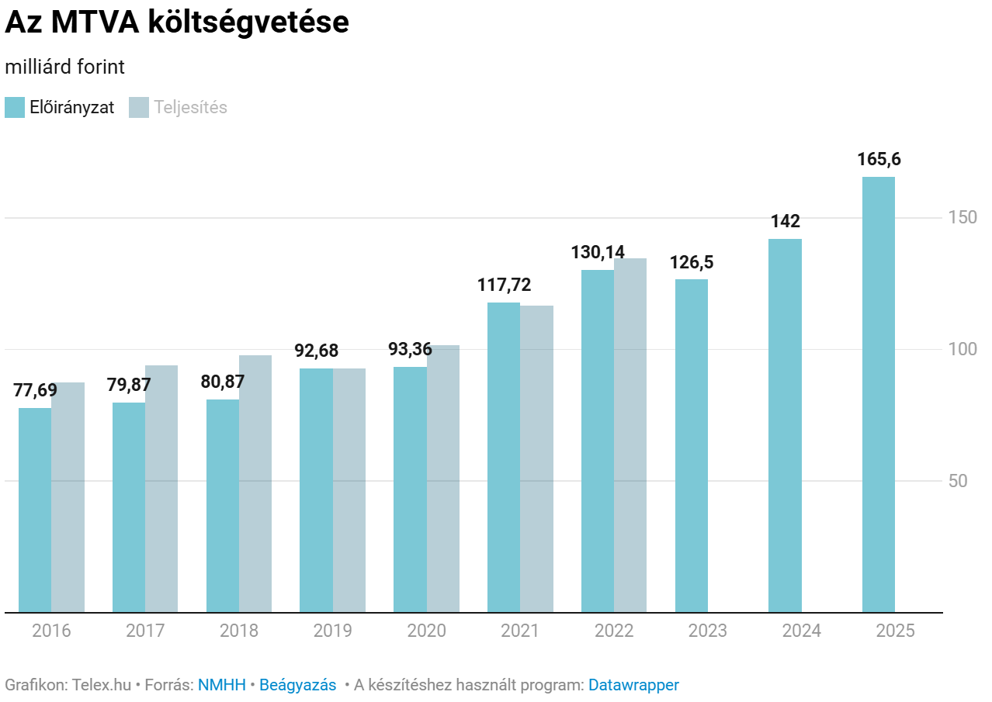
A választási kampányban (1): kampányköltés és média
Kampánycélú pénzszórások:
  2022-ben a GDP 2-3%-a (13. havi nyugdíj, SZJA visszatérítés, hathavi „fegyverpénz” stb.)
Permanens kormányzati kampány:
  2022-ben a Fidesz ötször annyit költött, mint az ellenzék együttvéve;
  2025-ben 165 milliárd forint az MTVA-nak;
(nettó árbevétel, 2022)

Slide 51
A választási kampányban (2)
informális erőszakszervezetek
  Kubatov: fociultrák
  Orbán, Menczer: „Harcosok klubja”
irányított migránsinvázió (Orbán „segített” Ausztriának, Szlovákiának; a szerbek segíthetnek Orbánnak);
bombafenyegetések (legutóbb Ausztria, Bulgária, Szlovákia; feltehetően harmadik fél, külföldi, állami elkövető);
az orosz hírszerzés szerint Ukrajna terrortámadásokat tervezhet Magyarországon, Szlovákiában;
  1998-as választások előtti robbantások: Szájer, Torgyán, Fidesz és FKGP.

Slide 52
A választások után
elcsalt választások elismerése (Oroszország, Venezuela, Grúzia, Belorusszia stb.), a tiltakozások elleni rendőri erőszak EU-s elítélésének megvétózása;
nincs ellenzéki képviselet a szavazatszámlálás informatikai rendszerének felügyeletében;
kormányzati/kormánypárti többség a szavazókörökben, Nemzeti Választási Bizottságban, Kúriában, Alkotmánybíróságban;
Alkotmánybíróság (választás eredményének el nem ismerése, román példa);
a hadsereg belföldi bevetésének jogi lehetősége kormánydöntéssel lehetőségét az „alkotmányos rend felforgatására” és „a hatalom kizárólagos megszerzésére irányuló cselekmény” esetén (2023)

Slide 53
Összeállította: Magyar Bálint https://www.postcommunistregimes.com/arendszervaltasstrategiaja/

